Slide 1
Memorias
Grupo #11
Julieta Capone
Jonathan Gutiérrez
Bruno Pugliese
Andrea Orozco

Slide 2

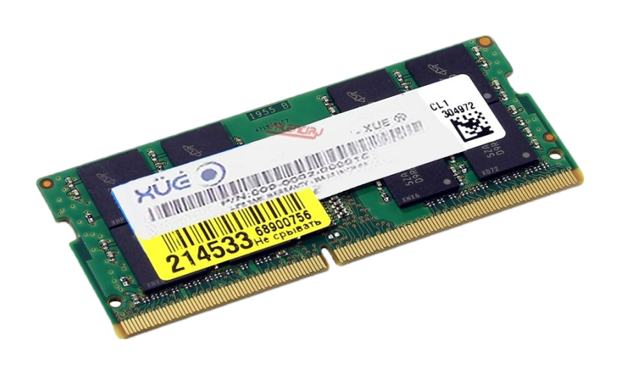
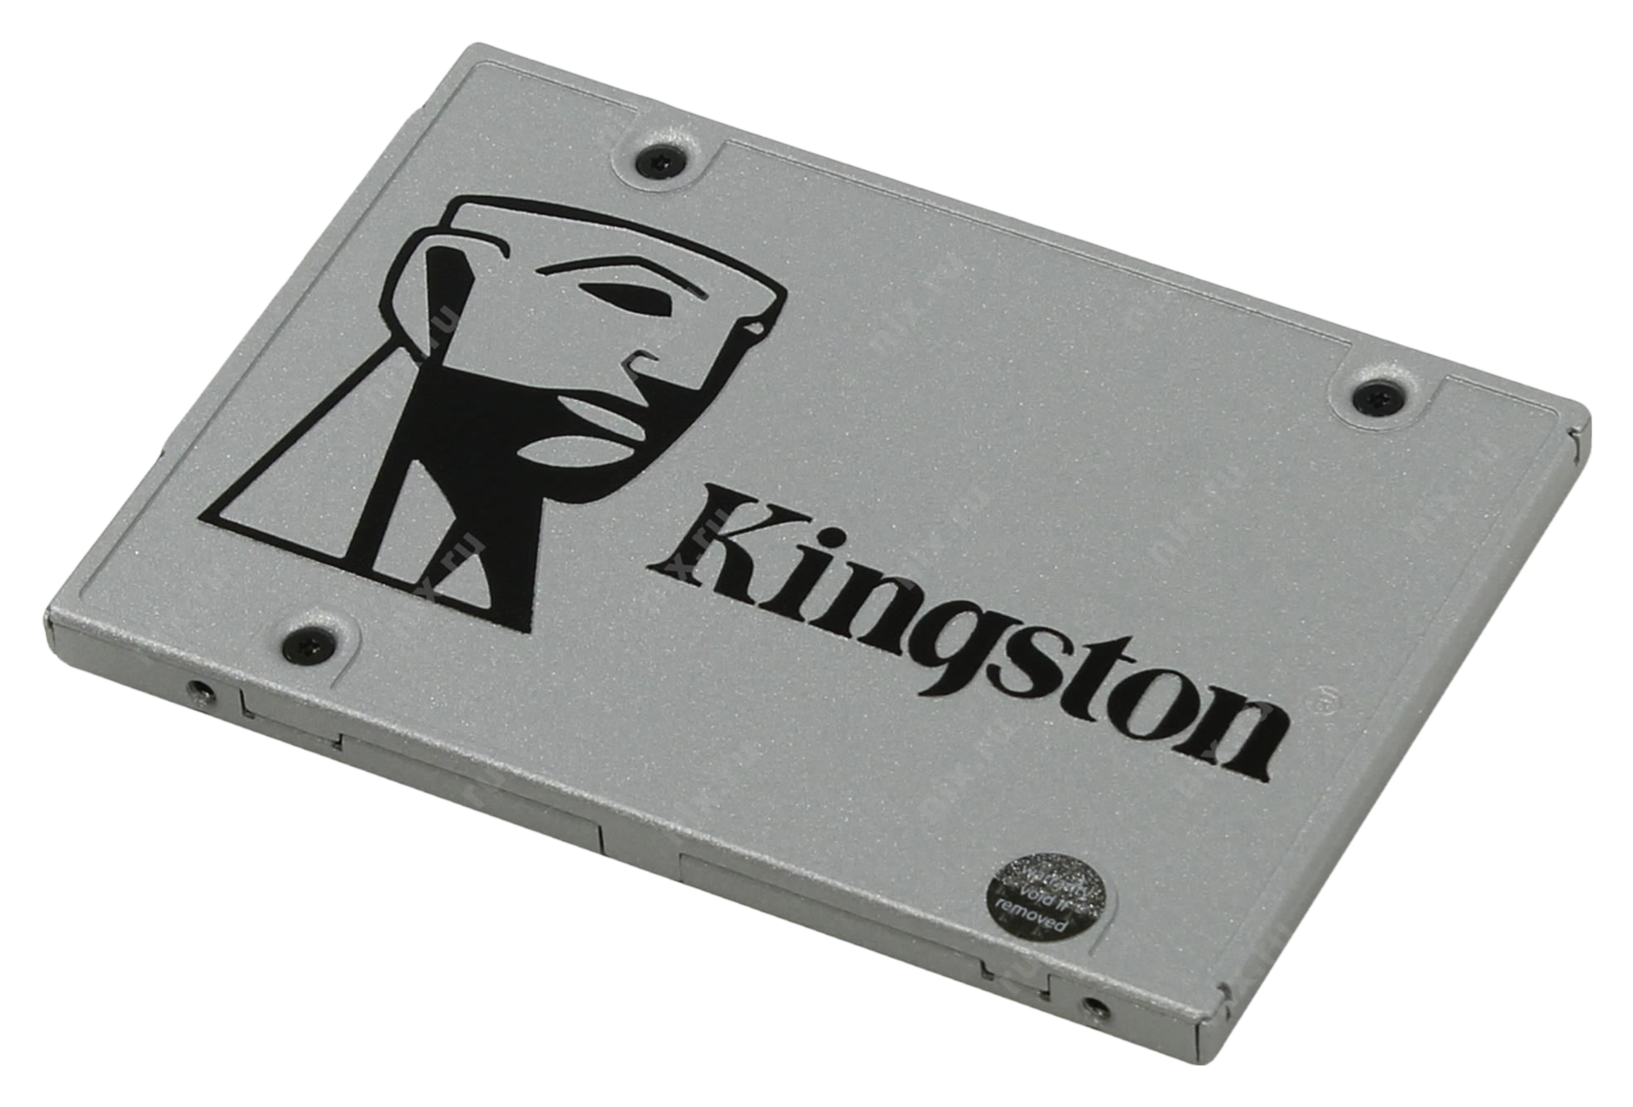
Es el dispositivo que retiene, memoriza o almacena datos informáticos durante algún periodo de tiempo.
¿Qué es la memoria?
Tipos de Memoria
Primaria:
Más Velocidad
Secundaria:
Más Capacidad

Slide 3
DIFERENCIAS ENTRE MEMORIAS
PRIMARIA
Almacenar datos o información de forma temporal.
El procesador accede directamente a sus datos.
Puede ser volátil o no.
Capacidad limitada.
SECUNDARIA
Almacenar información de manera permanente.
El procesador no accede a los datos de forma directa.
Son de tipo no volátil.
Puede guardar gran cantidad de información.

Slide 4

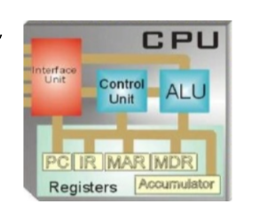
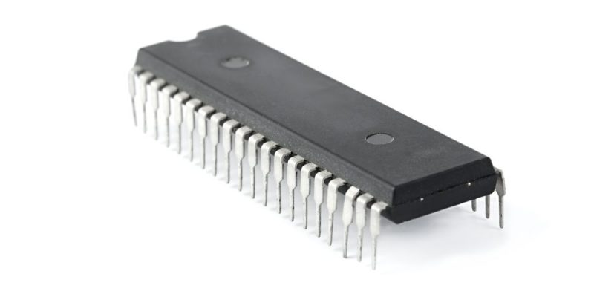
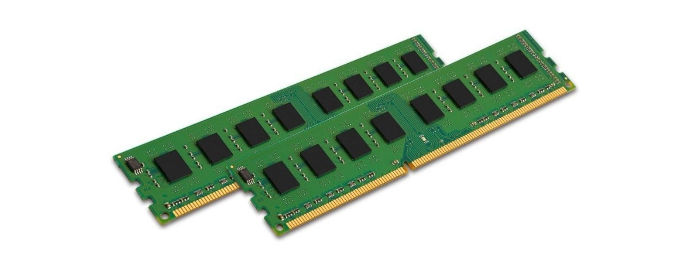
Memoria Principal
Tipos
Es la memoria donde se almacena la información que va a ser interpretada por el CPU en un momento determinado, pueden ser tanto volátiles como no volátiles, es decir, que la información se elimina si no tienen corriente eléctrica.
ROM
Read Only Memory
RAM
Random Access Memory
CACHÉ
REGISTROS

Slide 5




Características de las Memorias RAM
DUAL CHANNEL
VELOCIDAD
CAPACIDAD
LATENCIA
VOLTAJE
Tecnología que suma velocidad y capacidad, siempre y cuando ambos módulos coincidan en estas capacidades

Slide 6
Un poco más sobre la RAM
2000/02 | 2.6 V
1GB máx módulo
200 MHz
2007 | 1.65 V
8 GB
1066 MHz
DDR RAM
DDR2 RAM
DDR3 RAM
DDR4 RAM
2004 | 1.8 V
2GB por módulo
533 MHz
2014 | 1.35 V
32 GB
2133 MHz

Slide 7
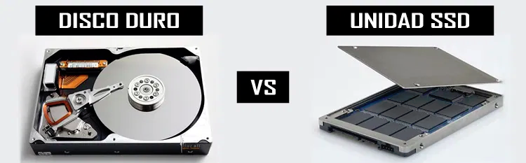

Memoria Secundaria
Tipos
Memoria no volátil, focalizada en la capacidad de almacenamiento y no en la velocidad.
Al ser física se desgasta, por lo que es importante respaldar la información
MAGNÉTICOS
SÓLIDOS
ÓPTICOS

Slide 8
MAGNÉTICOS
Utilizan un sistema de grabación magnético, compuesto de uno o más discos que giran a una velocidad constante.
SÓLIDOS
Constan de una memoria no volátil en vez de discos giratorios. Al no tener piezas móviles reduce drásticamente el tiempo de búsqueda.
ÓPTICOS
Pueden ser guardados y leídos a través de un láser, ésta tecnología ya casi no se usa hoy en día.

Slide 9
TÉRMINOS UTILIZADOS EN EL MANEJO DE MEMORIA

Slide 10
PAGINACIÓN
El espacio disponible, se separa en bloques o páginas.
Las páginas pueden ser más grandes o más pequeñas según sea necesario.

Slide 11
SEGMENTACIÓN
1
1
1
2
P1
2
P1
2
3
Si borramos el programa 2 y agregamos uno nuevo, las cosas se comienzan a desordenar.
3
Si borramos el programa 1 y 3 y agregamos tres más, las cosas se desordenan mucho más.
3
4
4
1
1
P2
1
P4
1
2
2
2
1
P3
1
P3
2
2
2
3
3
3
1
libre
3
3
libre
libre
2

Slide 12
FRAGMENTACIÓN
INTERNA
EXTERNA

Slide 13
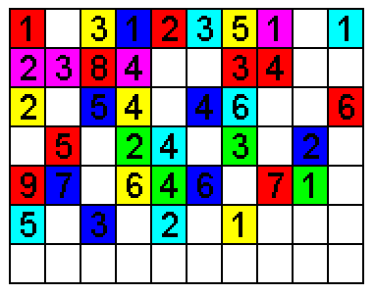
DESFRAGMENTACIÓN

Slide 14

Gracias :)

